Slide 1
ERP회계정보실무
이장형 교수
대구대학교 회계학과
http://mcms.daegu.ac.kr/user/goodljh

Slide 2
오리엔테이션
언제 ERP를 공부하여야 합니까?
A:
어디서 ERP를 공부하여야 합니까?
A:
누가 ERP를 공부하여야 합니까?
A:
무엇을 공부하여야 합니까? A:
왜 ERP를 공부하여야 합니까?
A:
어떻게 ERP를 공부하여야 합니까?
A:

Slide 3
내용
영역 | 내용 요소
ERP 개론 | ERP의 개요, ERP의 실행과 환경설정
물류 관리 | 영업 기초 정보 관리, 영업 관리, 구매 및 재고 관리, 무역 관리
생산 관리 | 생산 관리, 외주 관리
인사 관리 | 인사 관리, 급여 관련 정보 관리, 급여 관리
회계 관리 | 회계 관리, 원가 관리, 예산/자금/부가세 관리
자격증 | ERP 정보관리사 생산1급, 물류 1급, 인사1급, 회계 1급

Slide 4
Chapter. 01 ERP 개론
제1절 ERP의 개요
제2절 확장형 ERP(ERP II)
제3절 ERP 소개

Slide 5
제1절 ERP의 개요 1. ERP의 정의
회계 및 원가관리, 생산관리, 판매관리, 재고관리, 인사관리 등과 같은 전사적 데이터의 일원화된 관리를 가능하게 하고 동시에 경영자원을 효율적이고 계획적으로 운영할 수 있는 새로운 정보시스템
Enterprise Resource Planning의 약어로서 ‘전사적 자원관리’
대표적인 기업 리엔지니어링 기법
경영 환경의 변화에 즉각 대응해 BPR과 연계되어 경영 이념에 따라 기업조직을 지속해서 변혁시키기 위한 경영혁신 또는 개혁

Slide 6
<표1-1> ERP/ERP시스템/ERP패키지의 의미구분
경영 환경의 변화에 즉각 대응해 BPR과 연계되어 경영 이념에 따라 기업조직을 지속해서 변혁시키기 위한 경영혁신 또는 개혁 ERP시스템: 최신 정보기술을 활용해 ERP 개념을 실천하기 위한 정보시스템, 혹은 ERP 개념을 구체적으로 실현한 정보 시스템 ERP패키지: ERP 시스템을 효율적으로 구축하고 운용하기 위한 핵심 애플리케이션 역할을 하는 소프트웨어

Slide 7
2. ERP 특징과 구성요소 (1) ERP의 특징
전사적으로 확대될 수 있는 확장성
다양한 프로세스에 운용되는 유연성
프로세스를 자동으로 처리하는 기능
개방성, 패키지의 수정이 가능하여 구현 용이
다국적, 다통화, 다언어

Slide 8
(2) ERP의 구조
응용프로그램(Application)
내부 통신 환경 |  | 개발환경(CASE) |  |  |  |  | 외부 통신 환경
 |  |  | 자료사전 (Data Dictionary)
시스템 커널
DBMS

Slide 9
3. ERP의 표준 프로세스 모듈
(1) 물류시스템 모듈
1) 영업관리 모듈
2) 구매 및 자재관리 모듈
3) 생산관리 모듈
(2) 회계시스템 모듈
1) 재무회계 모듈
2) 자산관리 모듈
3) 관리회계 모듈
4) 자금관리 모듈
(3) 인사관리시스템 모듈

Slide 10
알아두면 좋은 것
디지털 경제(Digital Economy) 디지털 기술과 관련되어 나타나는 일련의 경제적 현상을 말한다. 디지털 경제의 특징을 살펴보면 정보의 신속한 공유가 이루어지고, 자료의 생산, 가공 및 공유 그리고 거래가 네트워크를 통해 이루어질 수 있으므로 공간의 제약이 줄어들어 경제 및 경영 활동이 글로벌화되어 가고, 기술의 발전 속도가 가속화되고 있다. ERP도 이 디지털 경제의 한 부분을 차지하고 있으므로 이 책을 접하는 독자들은 복을 만난 셈일 것이다.

Slide 11
제2절 확장형 ERP(ERP II)
고객관리의 중요성이 강조되면서 고객관리(CRM) 시스템이 추가되고, 지식경영, 전략적 기업관리(SEM), 공급체인 관리 등이 추가되어 기업이나 단체의 내외부 시스템을 효율적이고 실시간으로 운영하기 위한 인터넷 지원 통합정보시스템
기본ERP 시스템에 고객관리(CRM), 공급체인관리(SCM), 전자상거래(EC), 의사결정지원시스템(DSS/EIS)와 같은 E-비지니스 지원시스템이 추가되고 또한 이를 기반으로 전략적 기업경영(SEM)을 가능케 하는 경영성과관리(BSC), 활동기준경영(ABM)등의 기능이 추가된 것

Slide 12
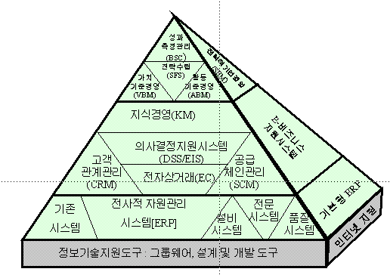
확장형 ERP 패러다임

Slide 13
1. 확장형 ERP의 출현
(1) 웹을 이용한 기업 안팎의 자원관리
고객 기업과 협력사 등 외부 프로세스까지도 웹 환경을 이용해 지원하는 것
고객 관계관리(customer relation management: CRM)시스템
공급망 관리(supply chain management: SCM) 모듈
기업간(B2B) 전자상거래 애플리케이션까지 통합

Slide 14
(2) ERPⅡ의 부상

Slide 15
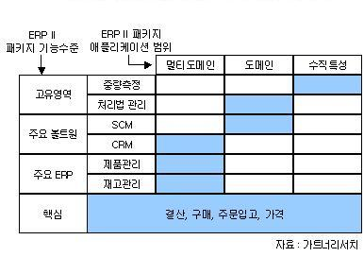
2. ERPⅡ의 기능과 영역
(1) ERPⅡ 벤더들이 제공하는 기능
CRM이나 SCM과 같이 중요한 ‘볼트 온(bolt-on)’ 기능 및 유틸리티 커스터머 빌링과 같이 도메인에 의해서만 제한받는 영역을 포괄
산업그룹 등 특별한 영역에 대한 애플리케이션을 비롯해 소비자패키지상품 등이 특수산업을 포함

Slide 16
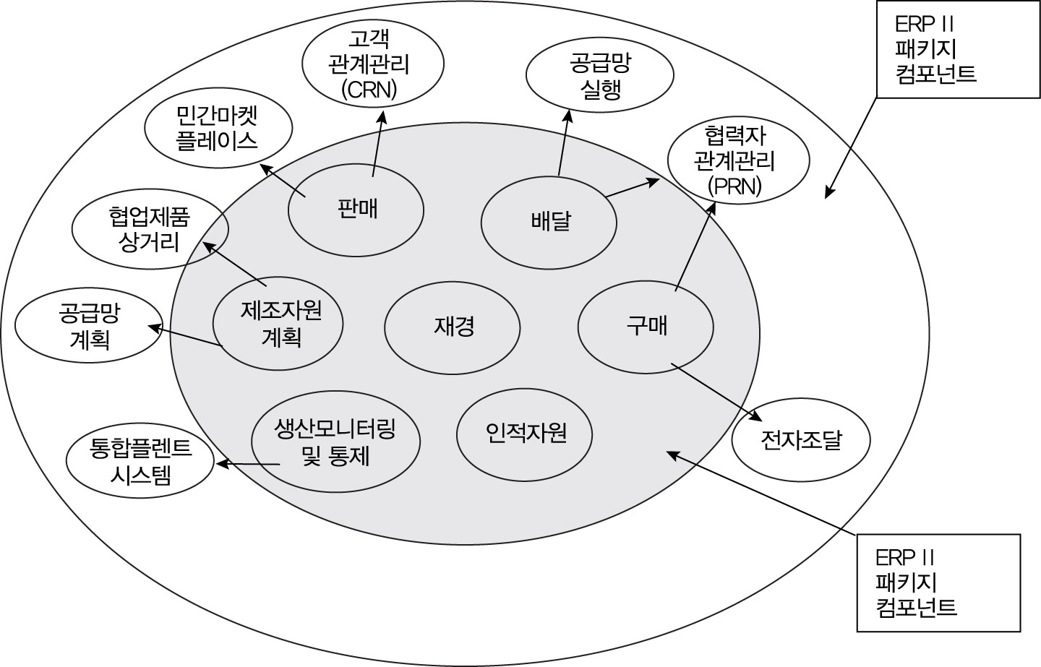
ERP II의 통합사이클

Slide 17
(2) ERPⅡ 영역
① 불연속적 제조
② 처리과정 제조
③ 자산집약
④ 서비스집약

Slide 18
3. ERPⅡ 확산을 주도하는 요인
(1) 협업상거래 수요 갈수록 확대, 기업 간 절차 최적화 당면과제
(2) 인터넷에서부터 자유로운 기업들의 부상
(3) 협업상거래가 새로운 비즈니스 모델로 부상

Slide 19
알아두면 좋은 것
경쟁력과 정보화 오늘날 시장 상황은 국경이 없어지고 시간이 갈수록 경쟁이 날로 치열해지는 양상을 띠고 있어 경쟁력을 가진 기업과 개인만이 살아남을 수 있다. 따라서 기업이든 개인이든 새로운 경쟁 원천인 정보력을 높임으로써 경쟁력을 높일 수 있으면 정보화가 필수적이다. 이런 시대 조류에 따라 ERP도 경쟁력을 갖추는데 한몫을 한다고 이야기하고 싶다. 열심히 ERP를 학습하여 경쟁 사회에 살아남는 독자들이 되기를 바란다.

Slide 20
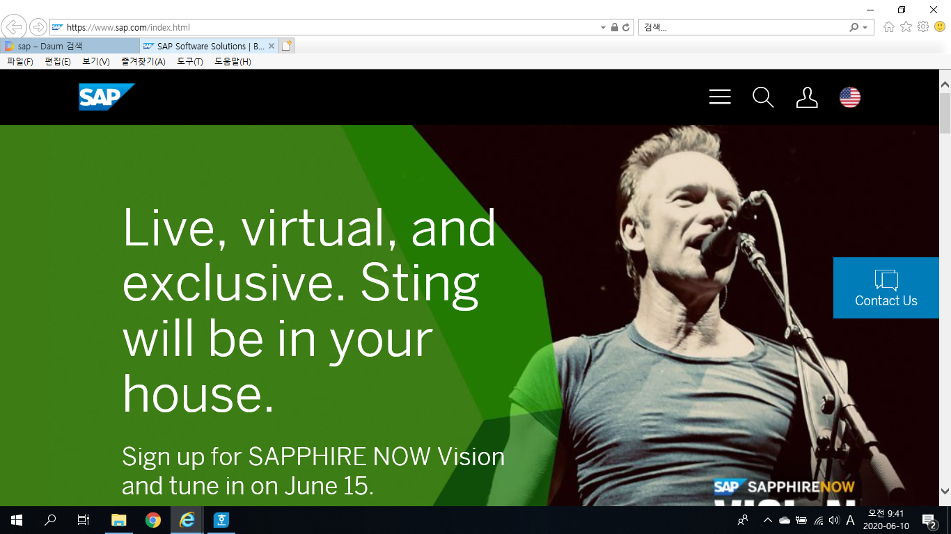
제3절 ERP 소개 1. SAP ERP
독일민법에 따라 비공개 파트너십 형태로 1972년에 설립된 독일 바인하임에 본사를 두고 인근 지역 만하임에 사무소를 개설
130개국에 지점을 두고 66,500명의 직원이 보유하고 있으며, 188개국 253,500개의 고객을 가지고 있으며 연간 이익이 170억 유로

Slide 21
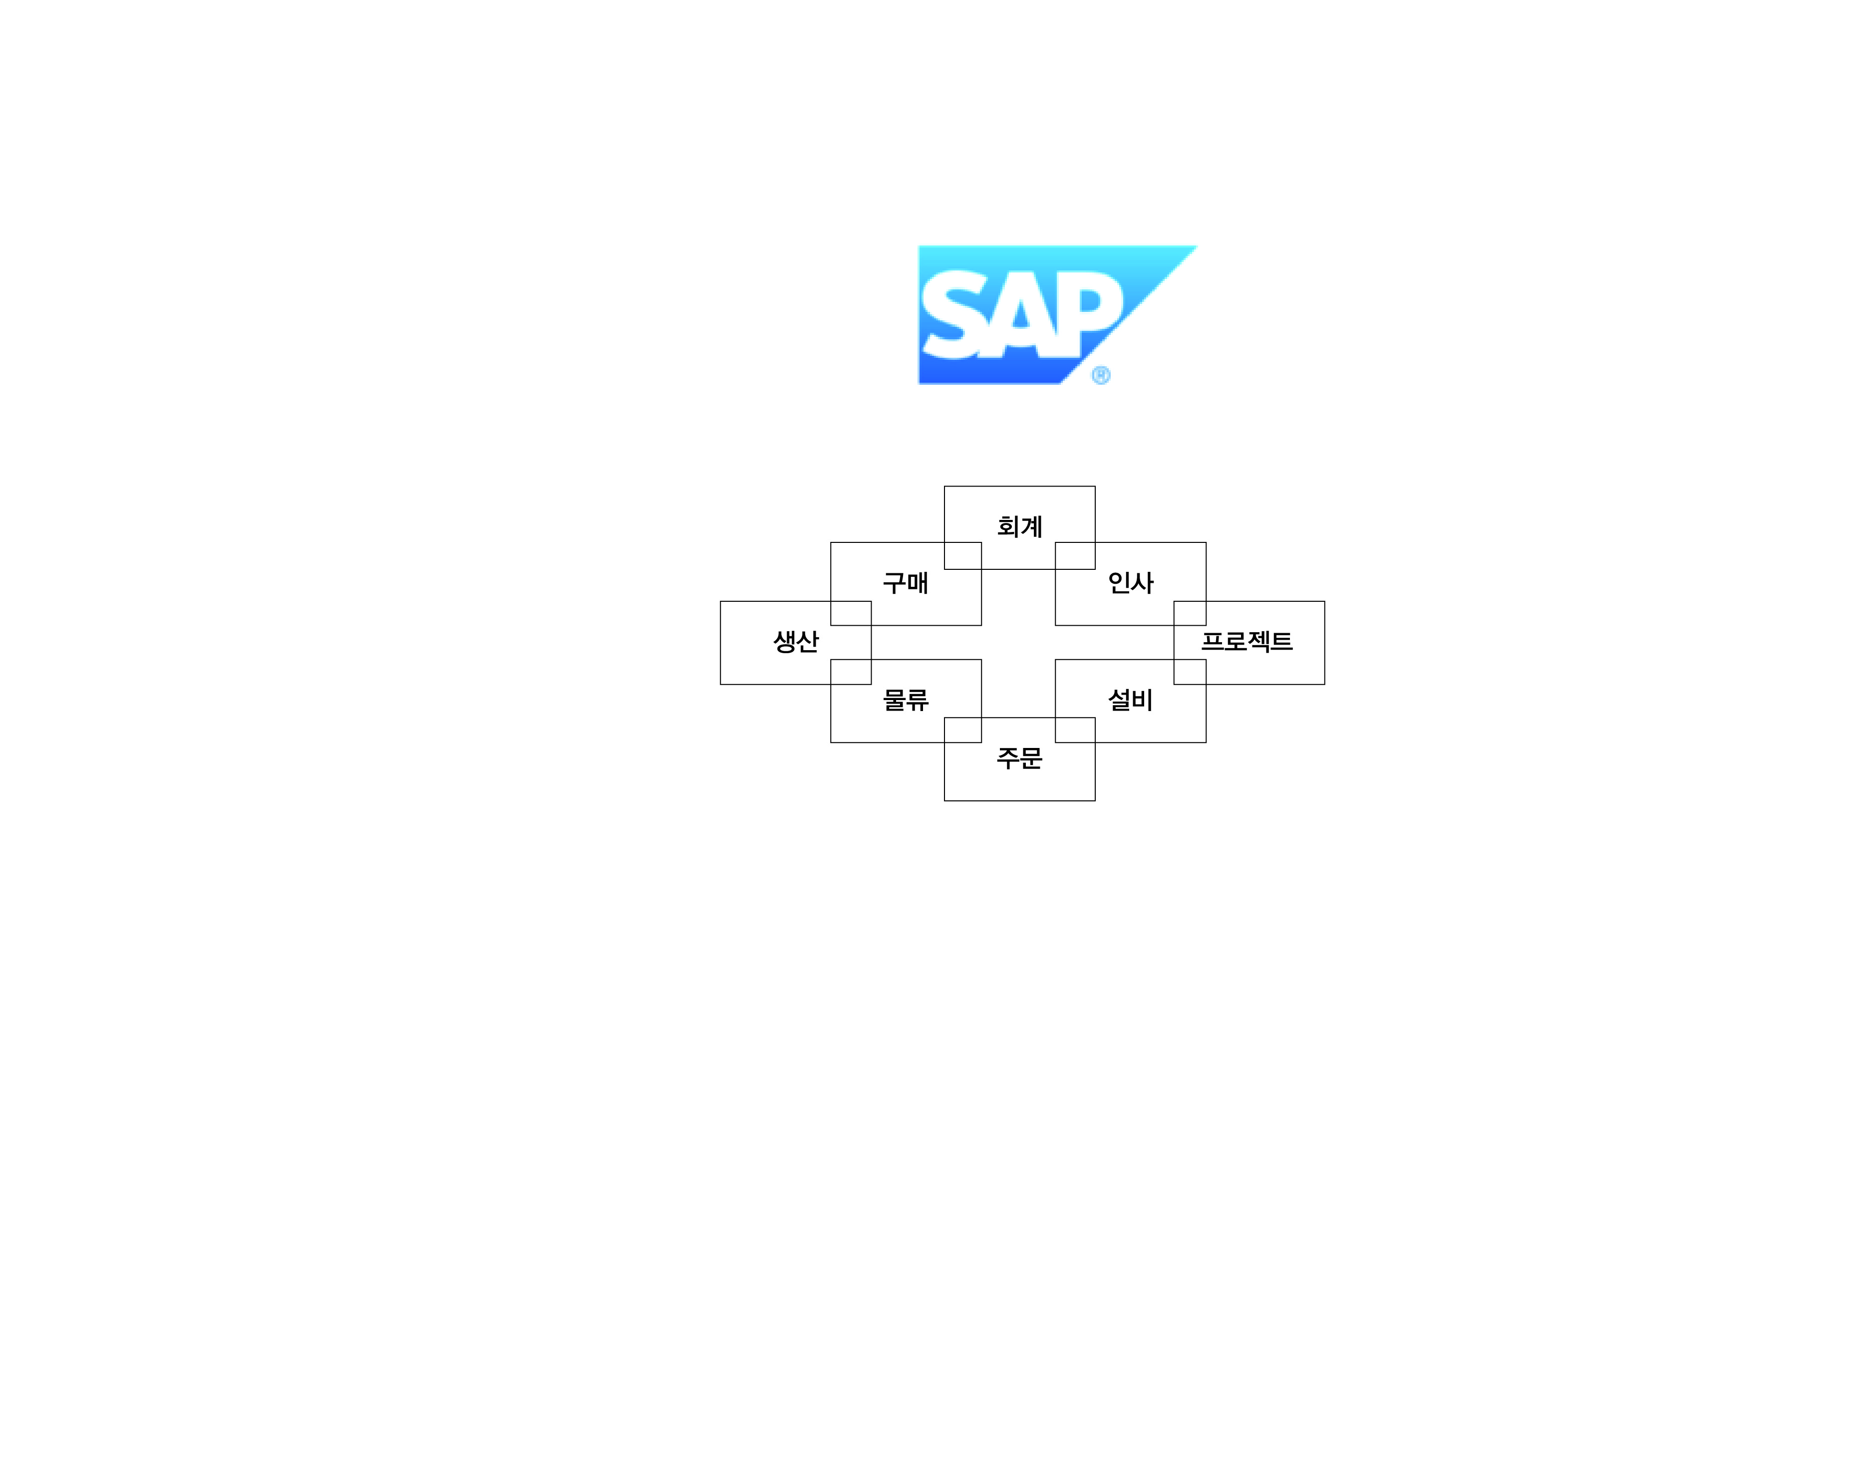
SAP ERP 구조

Slide 22
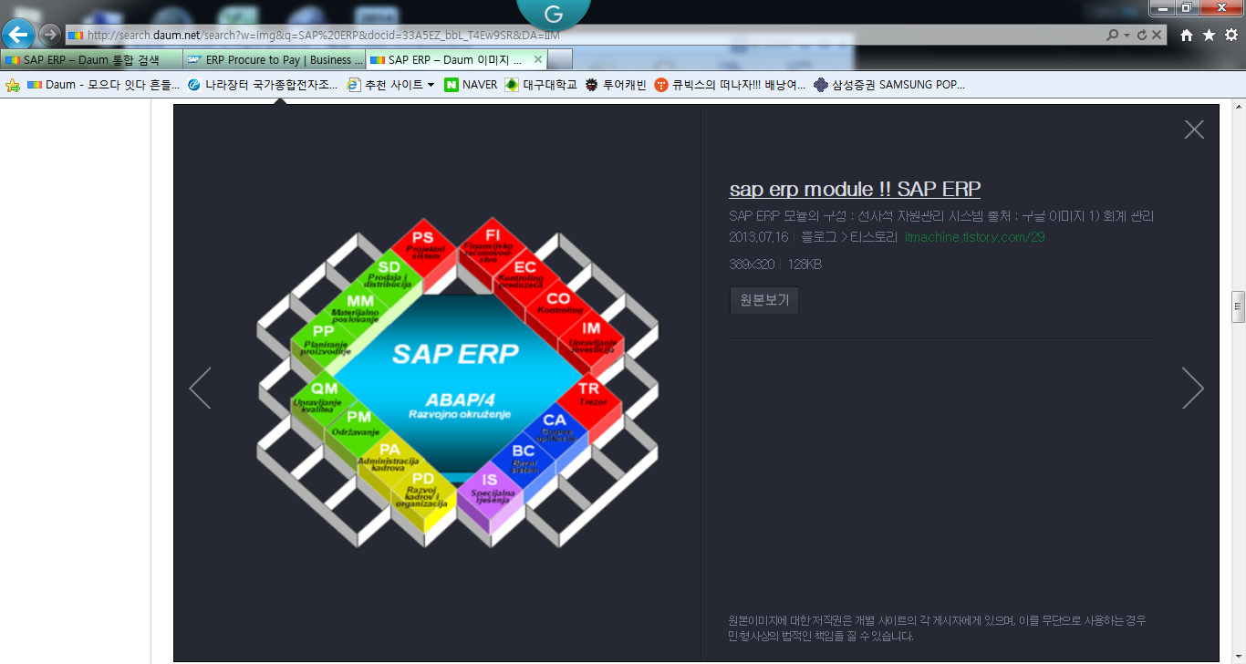
SAP ERP 개념도

Slide 23
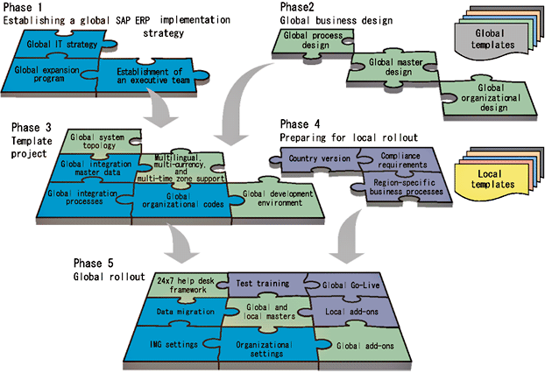
SAP ERP의 처리 단계

Slide 24
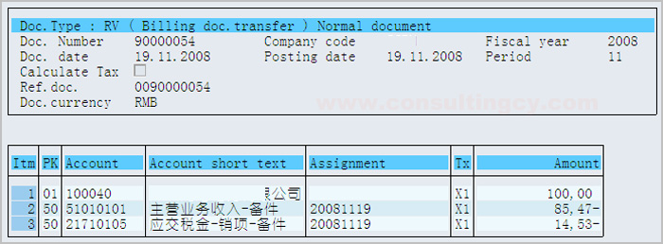
회계 관리 화면

Slide 25
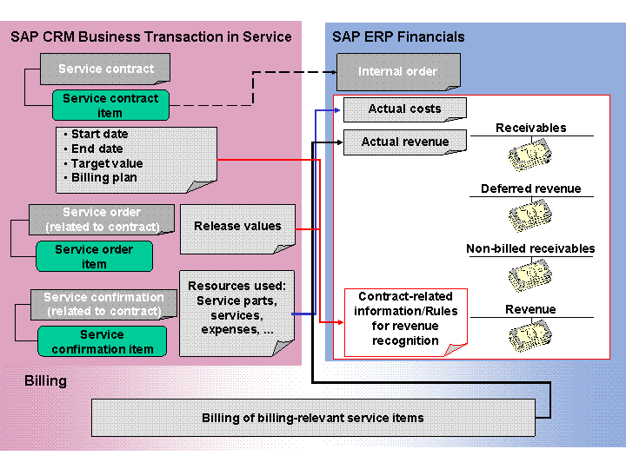
SAP ERP의 확장

Slide 26
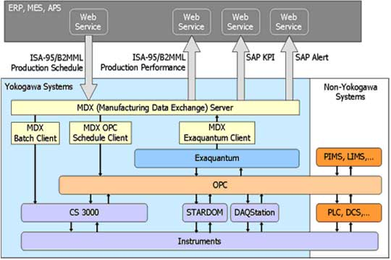
SAP ERP와 웹서비스

Slide 27
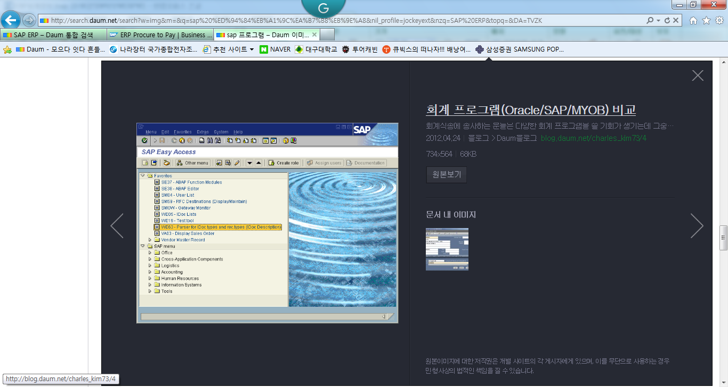
SAP ERP 회계 프로그램의 메뉴

Slide 28
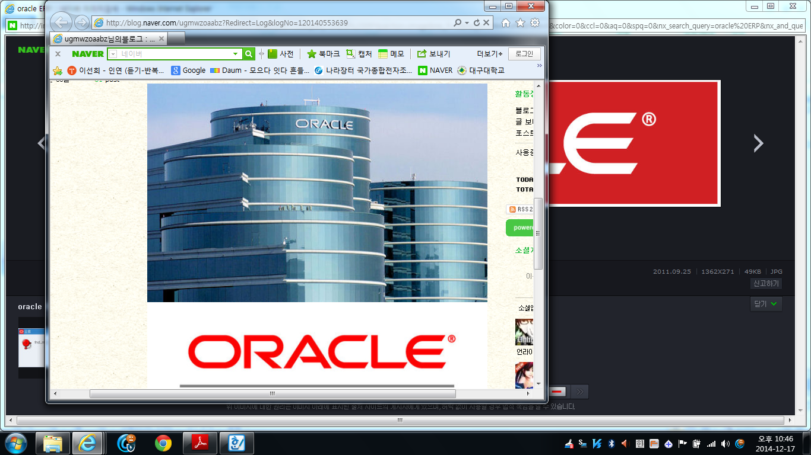
2. Oracle ERP
140개 국가에서 400,000개의 고객을 가지고 있으며 372억불 연간 이익을 올리는 120,000명의 종업원을 가진 1977년에 설립된 미국 회사
애플리케이션- 고객 경험 솔루션,
전사적 자원관리(ERP),
공급 사슬 관리(SCM),
기업 성과 관리,
인적 자원 관리 등
데이터베이스, 공학적 시스템,
기업 관리, JAVA, 미들웨어,
운영체제, 서버, 저장 및 네트워킹
과 가상현실 등을 제품으로 취급

Slide 29
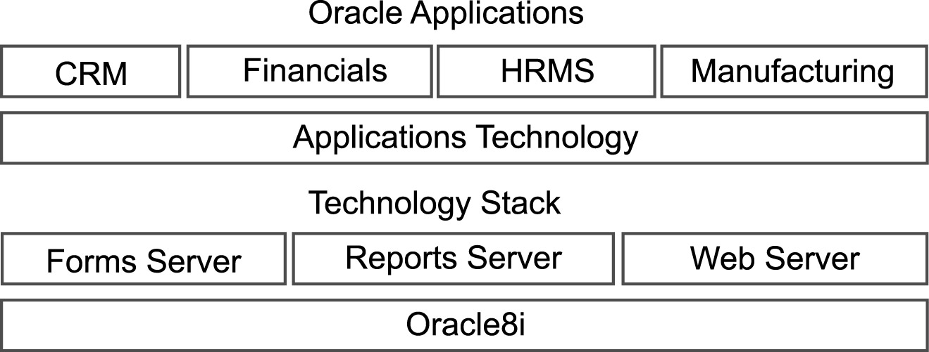
오라클 애플리케이션과 기술 구조

Slide 30
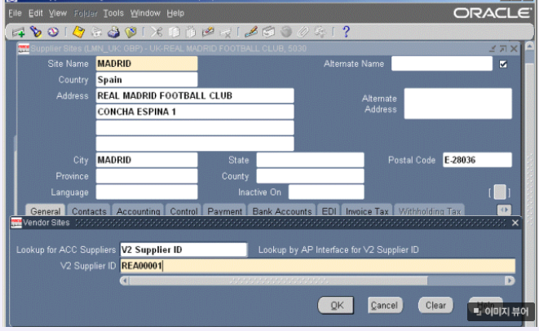
Oracle ERP 회계 프로그램 일부 화면

Slide 31
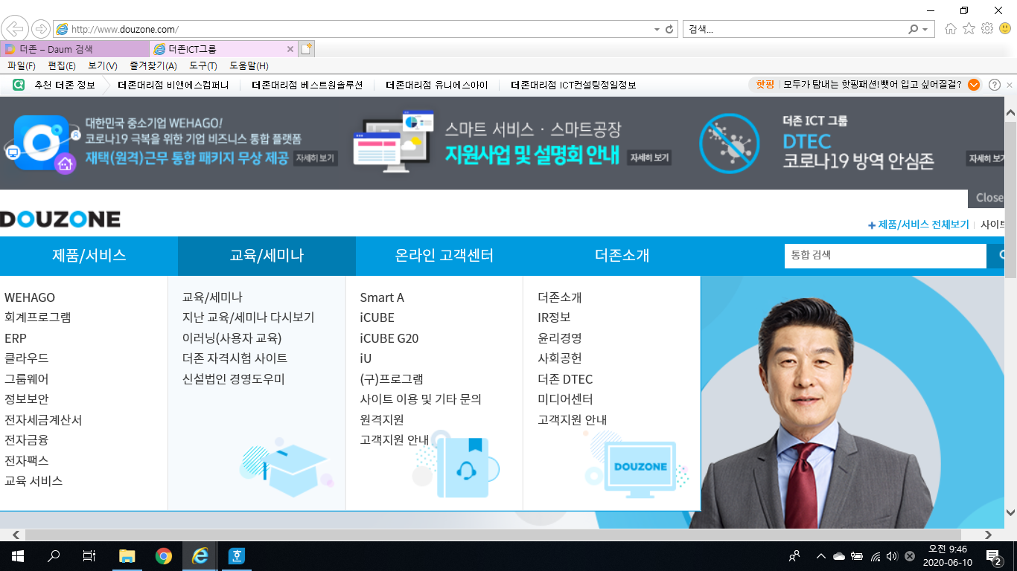
3. 더존 ERP
1991년 설립된 한국 기업으로 기업의 경영 정보화에 필요한 솔루션(solution)과 서비스(service)를 제공하고 있는 IT기업
더존 Smart A,
경영관리 소프트웨어:더존 I PLUS,
패키지 ERP: 더존 I CUBE,
확장형 ERP: 더존 ERP I U,
개별 ERP솔루션: 건설ERP,
비영리 법인용 ERP 등

Slide 32
(1) 더존 I CUBE

Slide 33
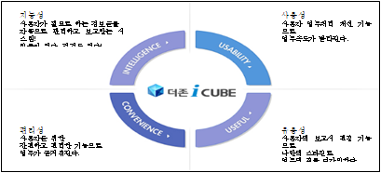
더존 I CUBE 특징

Slide 34
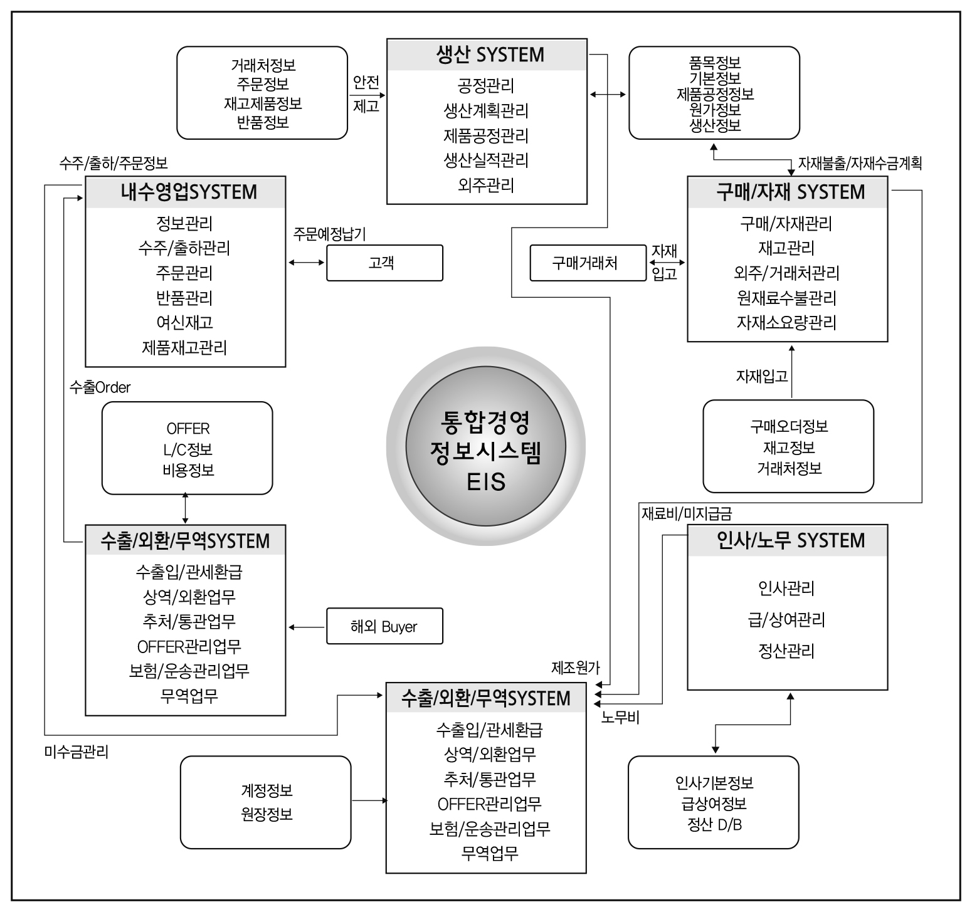
더존 I CUBE 시스템 흐름도

Slide 35
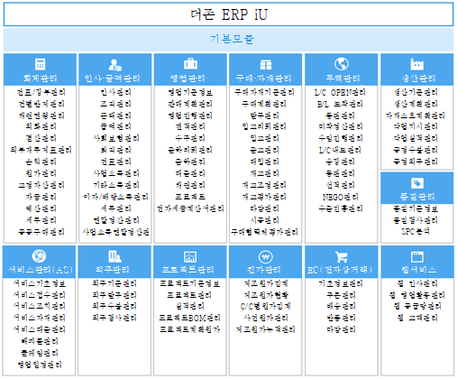
(2) 더존 ERP iU

Slide 36
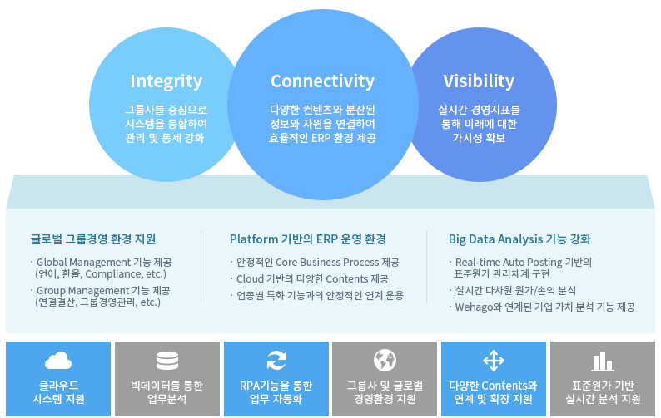
(3) 더존 ERP 10

Slide 37
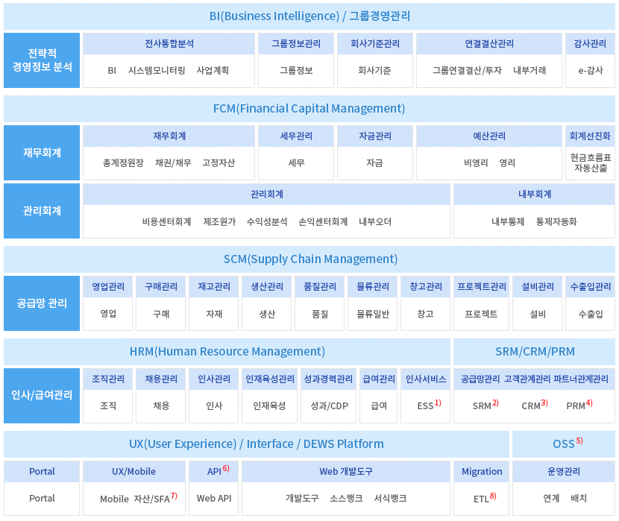
더존 ERP 10의 특징

Slide 38
알아두면 좋은 것
경영혁신과 정보기술 기업을 둘러싼 역동적인 경영환경은 혁신과 변화를 요구한다. 마이클 해머는 현재의 기업 경영환경을 3C(Customer: 고객, Competition: 경쟁, Change: 변화)의 3가지로 설명하고 있다. 경영혁신은 조직의 목적을 달성하기 위하여 새로운 생각이나 방법으로 기존 업무를 다시 계획하고 실천하고 평가하는 것이다. 정보기술은 조직의 제반 요소들을 상호 연계시켜 통합할 수 있도록 해 주며 환경변화에의 대응, 기업성과의 향상, 종업원의 생활 향상 등을 동시에 성취하는데 이바지해주므로 혁신과 밀접한 관계가 있다. 정보기술의 하나인 ERP를 열심히 학습하여 경영혁신의 주역이 되시라.

